Slide 1
«Профилактика насилия в образовательной среде»

Slide 2
Актуальность проблемы насилия
Проблема обеспечения для всех детей благоприятных условий жизни, развития и воспитания, гарантий защищенного детства, свободного от жестокости и насилия – одна из главных задач социальной политики государства.
Актуальность решения проблемы жестокого обращения с детьми и подростками усилилась в связи с кризисными явлениями в экономике, ростом безработицы, усугубившимся экономическим положением многих семей. В сегодняшней России жестокое обращение с детьми носит множество форм, включая физическое, сексуальное и эмоциональное насилие, лишение детей должного ухода, а также сексуальную эксплуатацию несовершеннолетних. Все это имеет самые серьезные последствия для здоровья и развития, как самих детей, так и благополучия семьи, общества в целом. Эта проблема носит сложный и болезненный характер.

Slide 3
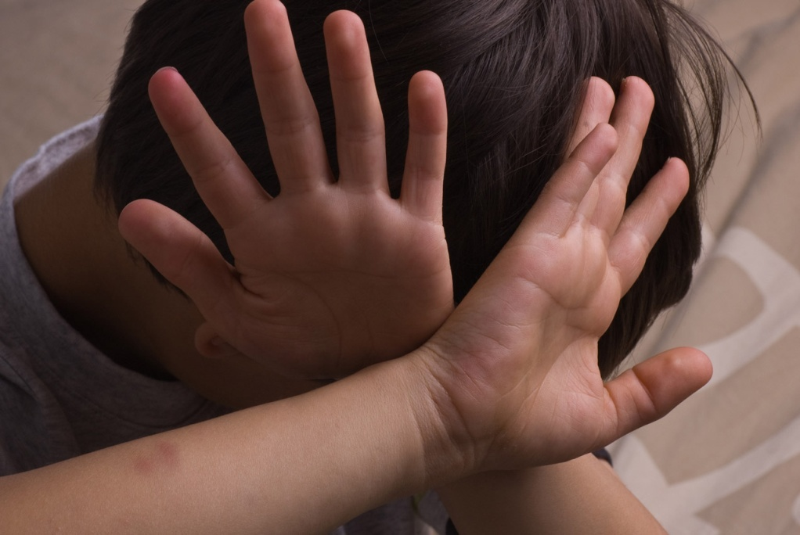
КЛАССИФИКАЦИЯ НАСИЛИЯ
В настоящее время разработано несколько типологий насилия, но не одна из них не является полной, отражающей все виды, формы, проявления и характер насилия.
Обобщая существующие классификации насилия, разработанные как в рамках международных исследований, так и российскими учеными, можно выделить следующие виды насилия:
Физическое насилие
Психологическое насилие
Сексуальное насилие
Пренебрежение

Slide 4
ФИЗИЧЕСКОЕ НАСИЛИЕ - это любое неслучайное нанесение повреждения другому лицу. По статистике, ежегодно в России около 100 тысяч детей убегают из дома. Каждый год около 2 тысяч детей пытаются покончить с собой из-за надругательства над ними в семье.
СЕКСУАЛЬНОЕ НАСИЛИЕ – использование человека другим лицом с применением насильственных действий (физического, психического или экономического воздействия) для получения сексуального удовлетворения. Включает: сексуальное домогательство, принуждение к обнажению, принуждение к сексу, принуждение к неприемлемым формам секса (анальный секс, вовлечение в оргии и т.п.). Обязательный юридический квалифицирующий признак изнасилования: насилие или угроза его совершения, либо беспомощное состояние потерпевшей.

Slide 5
ПРЕНЕБРЕЖЕНИЕ – в контексте детской психологии это хроническое нежелание родителя или опекуна обеспечить основные потребности ребенка в пище, одежде, жилье, медицинском уходе, образовании, защите и присмотре.
ПСИХОЛОГИЧЕСКОЕ НАСИЛИЕ включает: - деструктивные психологические коммуникации (унижение, угрозы, унижения, оскорбления, издевательства, высмеивание, чрезмерные и критика, ложь, изоляция, запреты на поведение и переживание, негативное оценивание, фрустрация основных нужд и потребностей и т.п.); - разрушающие психологические взаимоотношения (доминантность, непредсказуемость, неадекватность, непринятие – особенно со стороны родителей, отчужденность, отсутствие иерархии, бесчувственность, ригидность, безответственность, беспомощность, самоуничижение). - деструктивные внутриличностные последствия (утрата доверия к себе и миру, диффузная идентичность, полезависимый когнитивный стиль, внешний локус контроля, беспокойство, тревожность, нарушения сна и аппетита, депрессия, агрессивность, уступчивость, угодливость, плохая успеваемость, коммуникативная некомпетентность, низкая самооценка, склонность к уединению, суицидальные наклонности, задержки физического и психического развития у детей).

Slide 6
Возможные причины насилия
дискриминация по любому признаку (может проявляться в предвзятом отношении и различных действиях);
стигматизация — навешивание ярлыков, часто в ситуации наличия каких либо стереотипов («жирный», «дистрофик», «маменькин сынок» и т.д.);
гендерное насилие — доминирование в случаях насилия гендерной составляющей.

Slide 7
ВИДЫ НАСИЛИЯ ПО ДЛИТЕЛЬНОСТИ ВОЗДЕЙСТВИЯ
Однократные случаи насилия
Буллинг — это повторяющиеся акты различных видов насилия и издевательств со стороны одного лица или группы лиц в отношении индивида, который не может себя защитить.

Slide 8
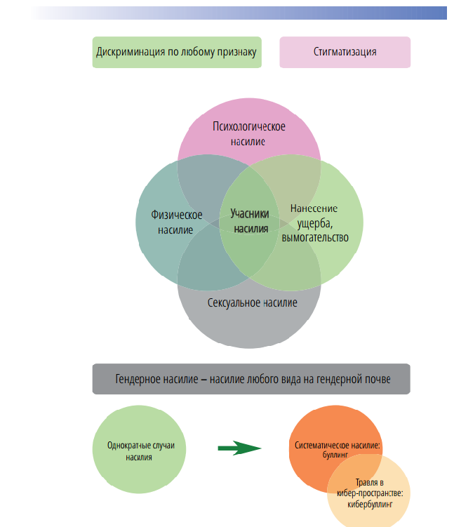

Slide 9
Право каждого человека на свободу от насилия и защиту от него предусмотрены Конституцией Российской Федерации: Статья 21: «Достоинство личности охраняется государством... Никто не должен подвергаться пыткам, насилию, другому жестокому или унижающему человеческое достоинство обращению или наказанию». Статья 22: «Каждый имеет право на свободу и личную неприкосновенность». Статья 23: «Каждый имеет право на неприкосновенность частной жизни, личную и семейную тайну, защиту своей чести и доброго имени».

Slide 10
В Российской Федерации необходимость комплексной профилактики негативных явлений в детско - подростковой среде, предотвращения насилия в отношении несовершеннолетних, закреплена как на федеральном уровне, так и на уровне субъектов.

Slide 11
Алгоритм работы по профилактике насилия и выявлению учащихся и родителей группы риска
1 этап. Диагностические операции.
Изучение социальных паспортов классов и социального паспорта школы.
Изучение социального паспорта микрорайона.
Анализ и прогнозирование развития ситуации.
Выдача рекомендаций классному руководителю, администрации школы.

Slide 12
2 этап включает в себя
Работу с родителями.
Индивидуальную. Посещение семьи, изучение социального паспорта семьи, анкетирование.
Групповую и коллективную. Участие в родительских
собраниях, «круглые столы» по проблемам воспитания, родительский всеобуч.
Информационно-методическое обеспечение родителей по вопросам прав ребенка, социальной защиты и др. - буклеты, публикации в СМИ и на сайте образовательного учреждения

Slide 13
Работу с учащимися
Индивидуальная работа по изучению личности (анкетирование, рисуночные тесты, игровые ситуации, тренинг и др.).
Работу с педагогами
Профилактика синдрома эмоционального выгорания (опросник Малкина-Пых, тренинговые занятия, программа психо-эмоциональной коррекции)

Slide 14
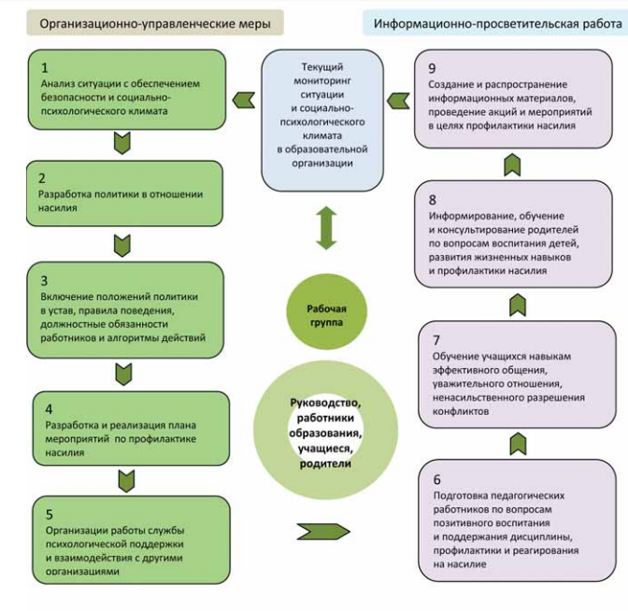

Slide 15
ВЫЯВЛЕНИЕ СЛУЧАЕВ НАСИЛИЯ
частные пропуски занятий или прогулы в определенные дни или определенных уроков;
опоздания на занятия, отказ от участия во внеурочных мероприятиях без объективных причин или по «надуманным» причинам;
частные жалобы на плохое самочувствие на занятиях;
замкнутость, уход в себя, избегание друзей, одноклассников, самоизоляция или изоляция со стороны других обучающихся;
резкое снижение успеваемости, потеря интереса к учебе и другим занятиям;
недоверие к сверстникам и взрослым, низкая самооценка, неуверенность в себе;
рассеянность, невнимательность, забывчивость, неспособность концетрироваться;
постоянное или частое состояние тревожности, напряженности;
пугливость, боязнь громких звуков и резких движений;
постоянное или частое плохое настроение, состояние угнетенности, подавленности, или, наоборот, гиперактивности, раздражительности, агрессивности;
резкие и беспричинные перепады настроения;
частая потеря или порча личных вещей (мобильного телефона, рюкзака, учебников и др.), синяки, ссадины, порванная или измятая одежда;
отказ объяснить причины вышеописанных состояний и поведения или явно не правдоподобные объяснения.
Данные список не является исчерпывающим и многие из этих признаков не являются специфическими для насилия.

Slide 16
Действия в случае выявления жестокого обращения с детьми
Классный руководитель:
Сообщение социальному педагогу и администрации ОУ о выявленном случае жестокого обращения.
Предоставление всей информации, касающейся ребенка и его семьи, которая может помочь при планировании дальнейших действий.
Оказание моральной поддержки ребенку.
Социальный педагог:
Уведомление ОДН УВД о выявленном факте.
Составление социально-педагогической характеристики семьи.
Составление индивидуального плана работы с ребенком и/или с семьей.
Отчет о проведенной работе по выявленному факту жестокого обращения.
Педагог-психолог:
Составление психолоической характеристики на ребенка, подвергшегося жестокому обращению.
Рекомендации учителям-предметникам и классным руководителям по организации индивидуального подхода в работе с ребенком.
Оказание экстренной помощи (индивидуальное консультирование ребенка).
Длительное сопровождение (арт- терапия, песочная терапия, и др.).

Slide 17
Заключение
Проблема насилия в семье является одной из самых актуальных на сегодняшний день. Суметь вовремя предотвратить насилие над ребенком или помочь уже пострадавшему, значит спасти его от саморазрушения, спасти его будущее. Насилие над ребенком ведет к таким проблемам как детский и подростковый алкоголизм, наркомания, асоциальное поведение, бродяжничество. К полному разрушению психического и физического здоровья ребенка.
Поэтому необходима система социальной профилактики семейного насилия. Основными элементами этой системы являются: законодательная база и нормативно-правовое обеспечение системы; службы помощи, профилактики и реабилитации; объекты участия; субъекты воздействия; программы профилактики и реабилитации; управление системой. Все эти элементы должны быть взаимосвязаны и направлены на достижение общих целей - предотвращение насилия над детьми, оказание помощи ребёнку и семье, оказавшимся в трудной жизненной ситуации.
Специалисты по социальной работе, врачи, педагоги и психологи, работая по специальным программам, могут восстановить у детей и подростков уважение к себе, как к личности, повысить уверенность и защитные качества, утверждая, таким образом, право каждого человека, в том числе детей и подростков, на здоровье и безопасность.

Slide 18
Список литературы
Конвенция о правах ребёнка. Сборник нормативно – правовых актов Министерство образования и науки УР, 2007.
Конституция РФ. Сборник нормативно – правовых актов Министерство образования и науки УР, 2007.
Конституция УР. Сборник нормативно – правовых актов Министерство образования и науки УР, 2007.
Закон РФ « Об образовании». – М.: ТК Велби, Изд. Проспект, 2007. – 48с.
Семейный Кодекс РФ. – М.: Проспект, 2009. – 64с.
Уголовный Кодекс РФ. – М.: Изд. «Омега-Л», 2010. – 159с.
Кодекс РФ об административных правонарушениях (по состоянию на 1 февраля 200 года). – Новосибирск: Сиб.унив.изд-во, 2010. – 336с.
Амерханова С.А. Методическое пособие по проведению внеклассных мероприятий по программе «Школа без насилия». Бишкек, 2013.
Жестокое обращение с детьми: диагностика, коррекция, профилакти8 ка. Методическое руководство для врачей, психологов, педагогов, социаль8 ных работников и студентов вузов / Авторы8составители М.В. Земляных, Е.С. Заиченко. Б.: 2000.
Кривцова С.В. Буллинг в школе vs сплоченность неравнодушных / Ор8 ганизационная культура ОУ для решения проблем дисциплины и противосто8 яния насилию. М.: Федеральный институт развития образования, 2011.
Малкина"Пых И.Г. Психология поведения жертвы. М.: Эксмо, 2006
Предотвращение насилия в образовательных учреждениях. Методическое пособие для педагогических работников / Бюро ЮНЕСКО в Москве, 2015
Учебная программа первичной профилактики насилия в школе. Дет8 ский фонд ООН (ЮНИСЕФ) в Республике Казахстан и др. Астана, 2014. URL: http://unicef.kz/publication. html?id=127.
. Школьные службы примирения. Методы, исследования, процедуры / Сборник материалов. М., 2012. URL: http://www.conflictu.net/upload/iblock/ 55a/shkoln_slujby_print.pdf.

Slide 19
Нормативные документы
В целях защиты прав детей в Российской Федерации предусмотрено :
Федеральный закон "Об основных гарантиях прав ребенка в Российской Федерации" от 24.07.1998 N 124-ФЗ (последняя редакция)
Конвенция о правах ребенка (1989 г.)
ФЗ «Об образовании в РФ» (2012 г.)
124-ФЗ Семейный Кодекс РФ (1995 г.)
223-ФЗ Уголовный Кодекс РФ

